Slide 1
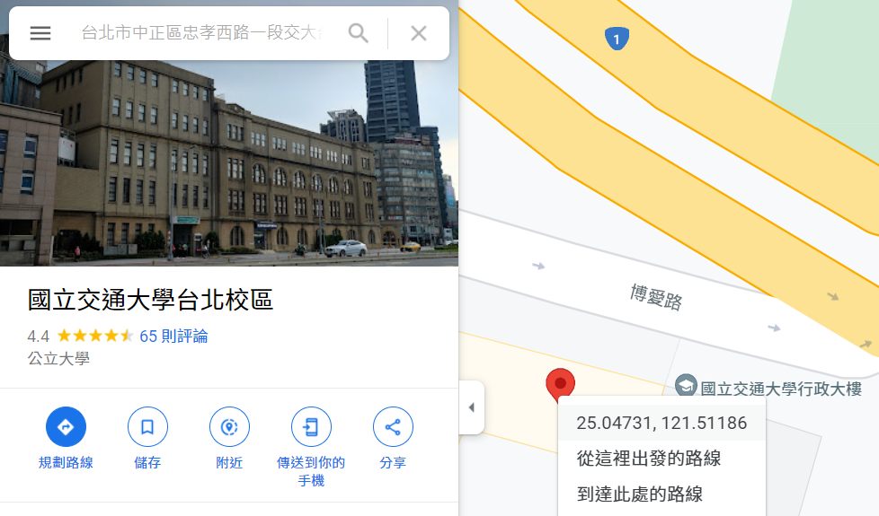

地址
地理編碼
經緯度

Slide 2
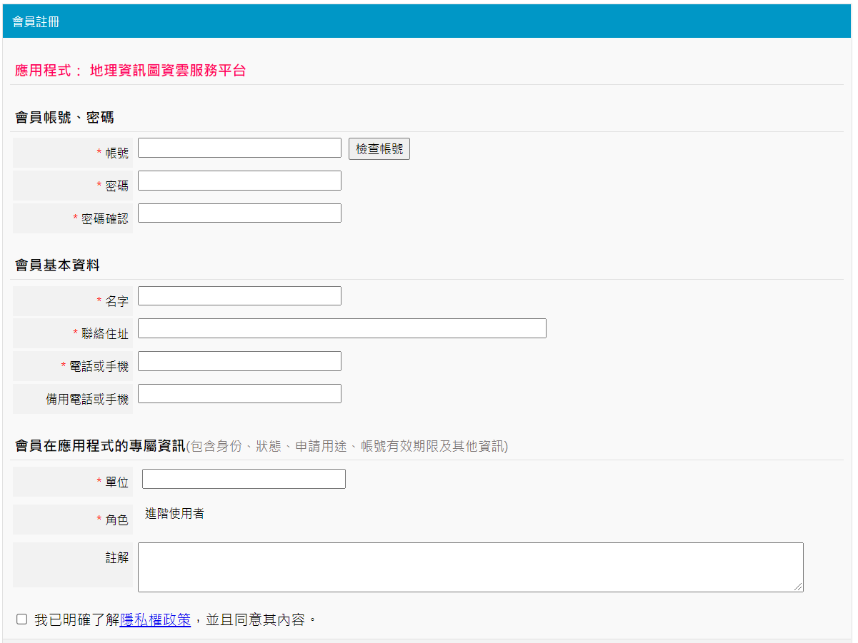
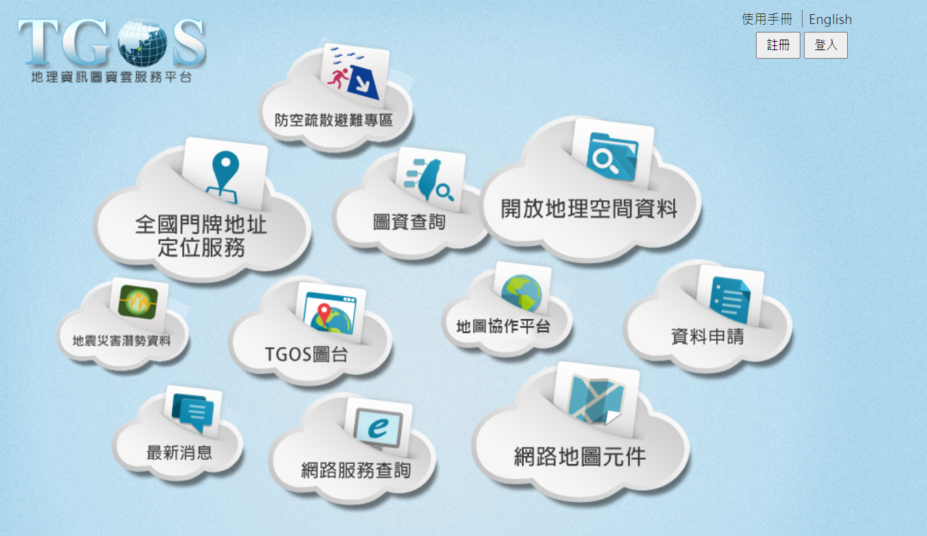
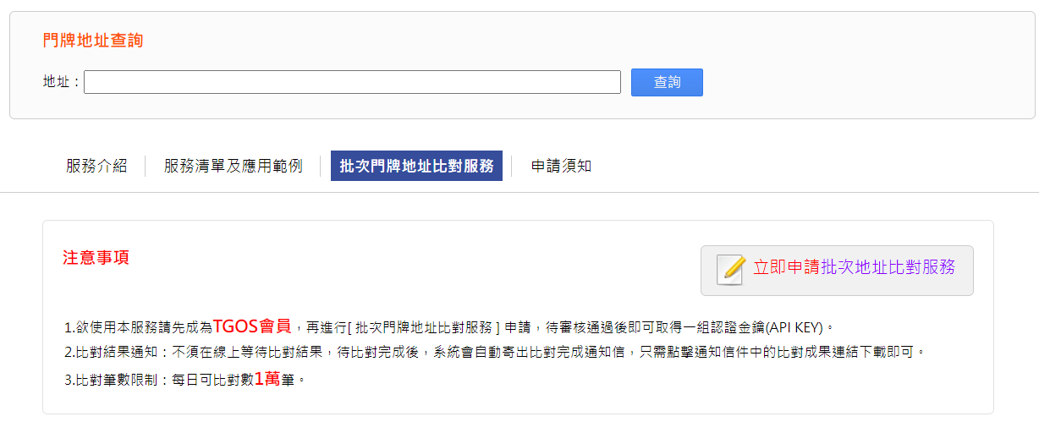


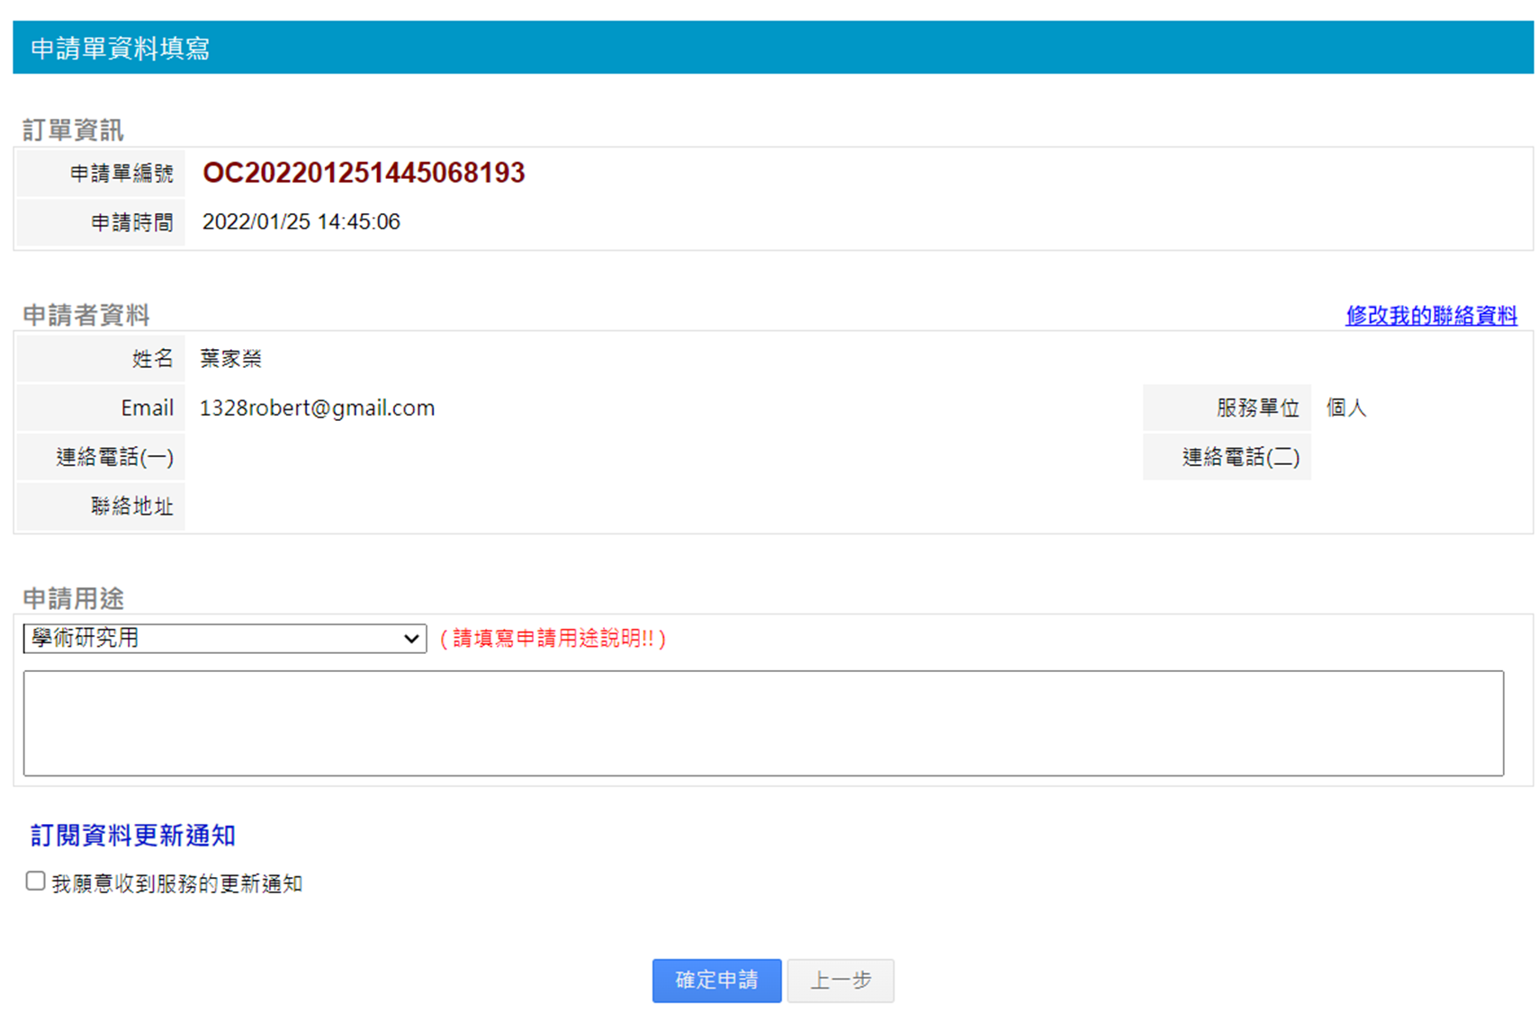
01
02
進入 TGOS 網頁
填寫會員資料
03
點選門牌
定位服務
04
申請批次地址比對服務
服務申請清單
加入購物車
05
06
點選進行申請
07
填寫申請資料

Slide 3

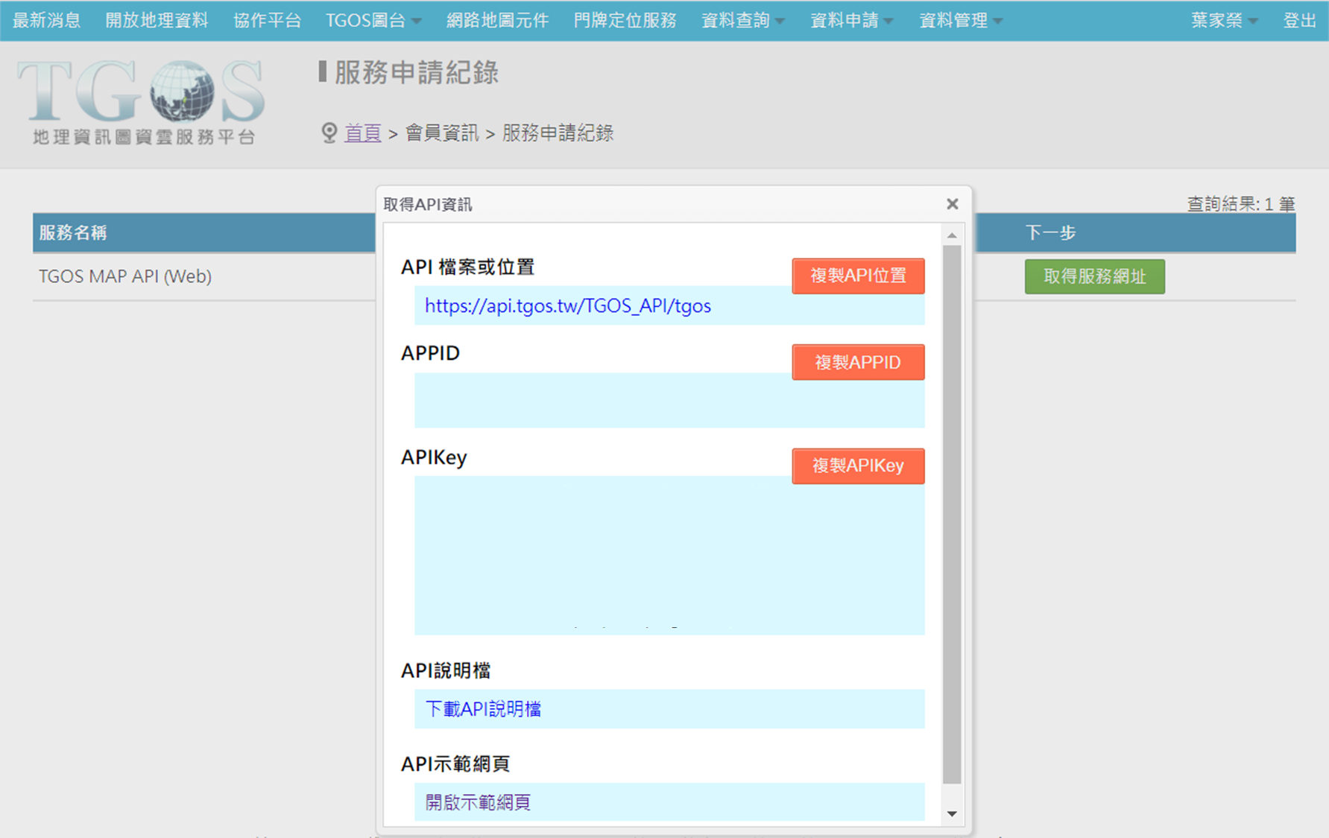

Slide 4
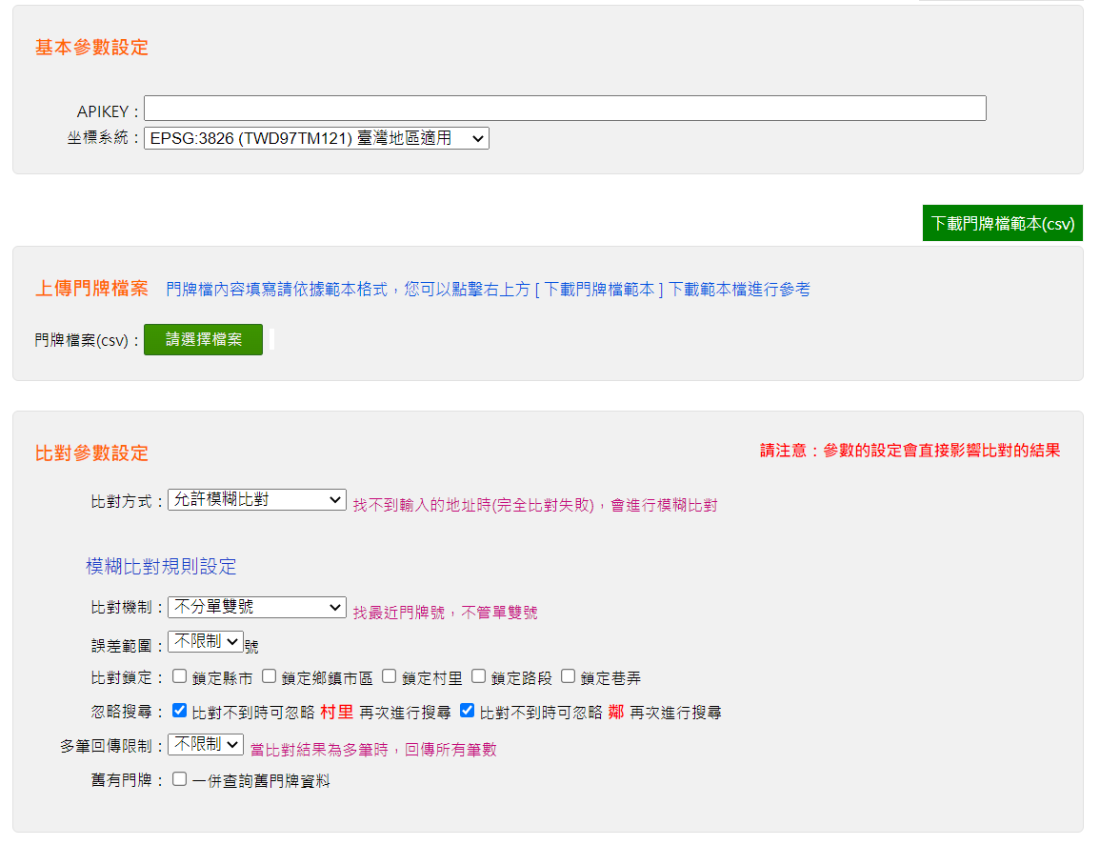

Slide 5
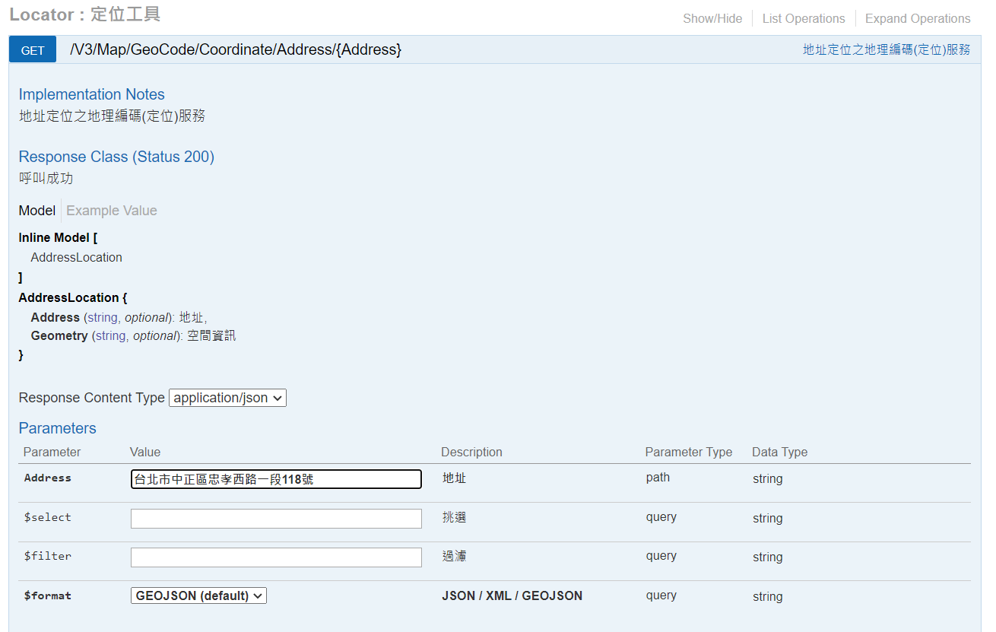


Slide 6
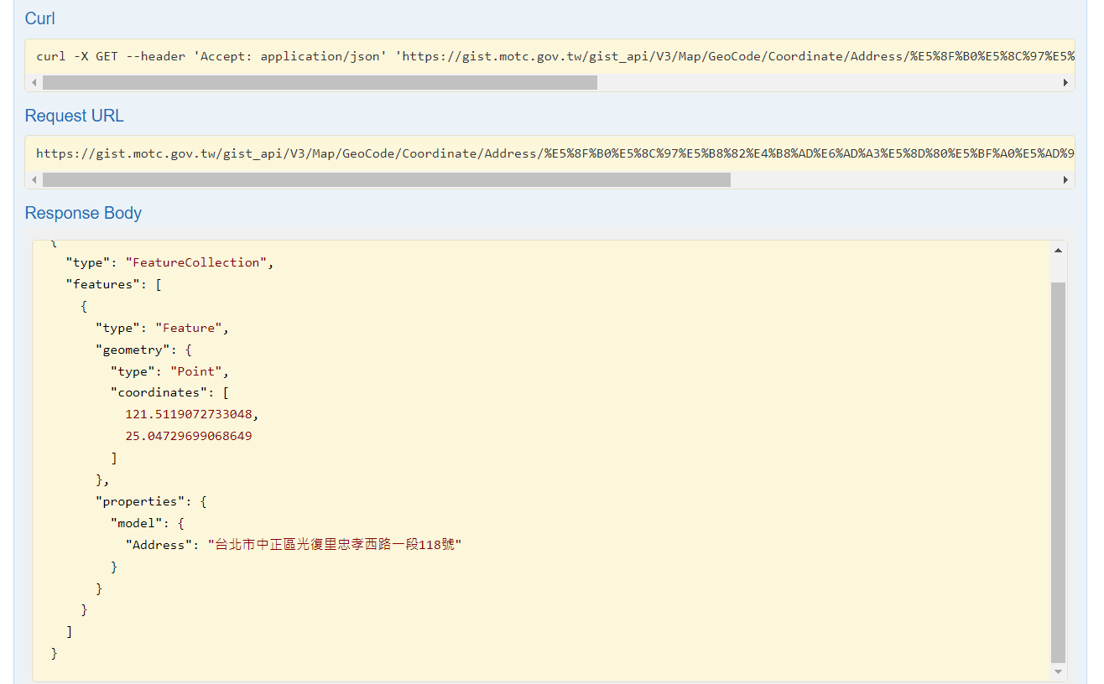

Slide 7


